Slide 1
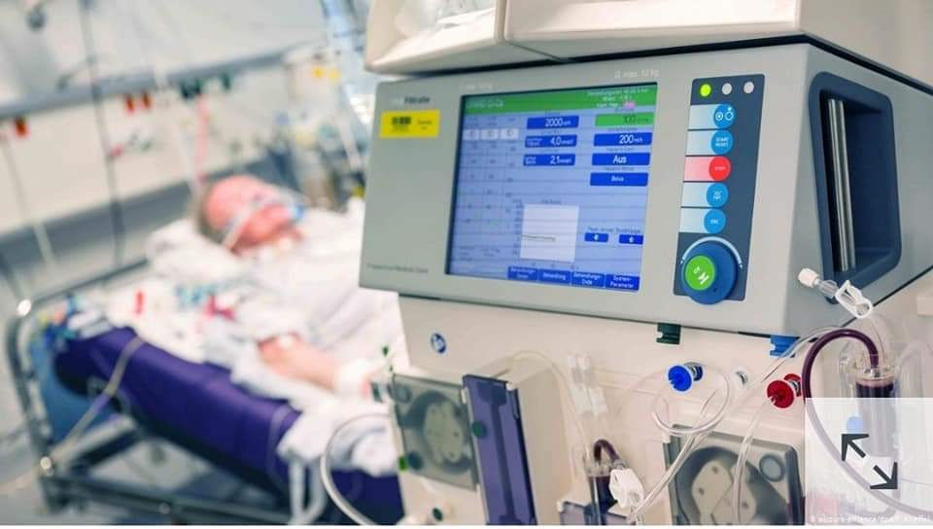
Terapijski izazovi u Covid-19 pozitivnih dijaliznih pacijenata
Amila Jašarević
Odjel za nefrologiju, dijalizu i transplantaciju
JZU UKC Tuzla

Slide 2
Uvod: karakteristike bolesnika na hroničnom programu hemodijalize
Bolesnici na dijalizi predstavljaju rizičnu skupinu za razvoj zaraznih bolesti zbog starije životne dobi, komorbititeta te oslabljenoga imunološkog sistema zbog čega su skloniji ozbiljnijim infektivnim bolestima i razvoju komplikacija
Zbog anergije oni često imaju manje evidentne simptome i znakove bolesti
Mjerenje tjelesne temperature često nas može zavarati kako pri dolasku na HD zbog podhlađenosti ili zagrijavanja tokom transporta a tokom HD tretmana zbog niže temperature dijalizata

Slide 3
Uvod: karakteristike bolesnika na hroničnom programu hemodijalize
Bolesnici na dijalizi su izloženi većem riziku zaraze u odnosu na opštu populaciju s obzirom da njihov hronični hemodijalizni program uključuje 3 dijalizna tretmana tokom sedmice koji sa transportom traju oko 4-5 sati.
Tokom tog vremena bolesnici su u neposrednom kontaktu s drugim bolesnicima u istoj prostoriji ili transportnom vozilu.

Slide 4
Uvod: karakteristike bolesnika na hronicnom programu hemodijalize
COVID-19 infekcija u bolesnika na hroničnom programu dijalize predstavlja poseban izazov s obzirom da dolazi do značajno većeg rizika prijenosa infekcije medicinskom osoblju,ostalim pacijentima i članovima porodice pacijenata
Medicinsko osoblje u dijaliznim centrima nije samo skupina potencijalnih novih bolesnika već i mogući vektor infekcije.

Slide 5
Uvod: karakteristike bolesnika na hronicnom programu hemodijalize
Iz toga proizilazi važna činjenica o nezamijenjivosti visokospecijaliziranoga osoblja u kratkom vremenu u slučaju infekcije, s obziorm da je potrebno prosječno 3 mjeseca za edukaciju medicinske sestre za rad na hemodijalizi

Slide 6
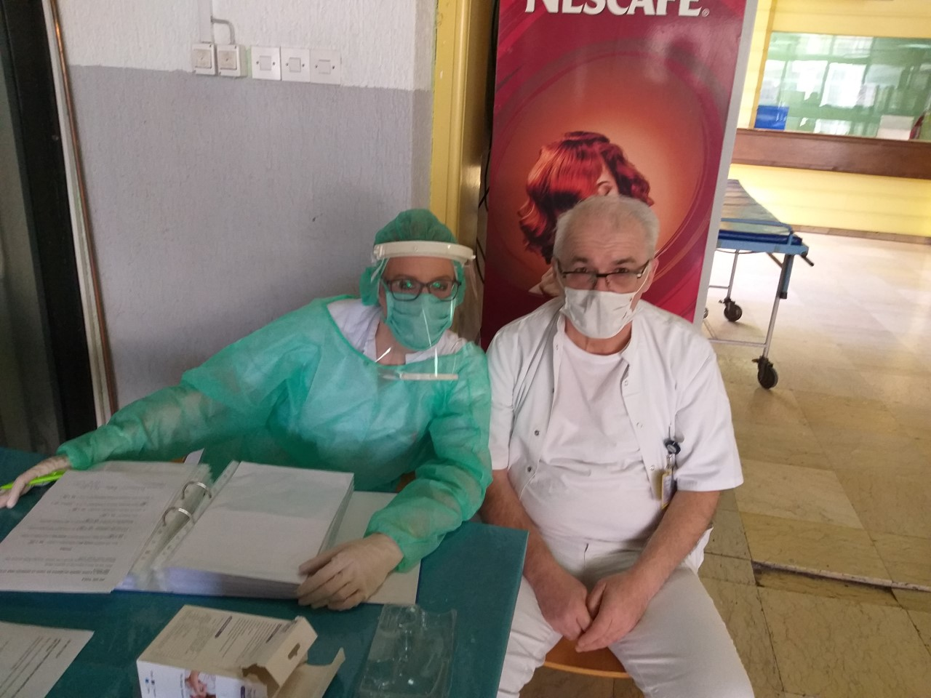
Iz svega navedenog možemo da vidimo da posebno na početku pandemije veliki izazov bila:
Adekvatana i pravovremena organizacija trijažnih punktova, prevencije infekcije i reorganizacija hronicnog programa hemodijalize u dijaliznom centru.

Slide 7
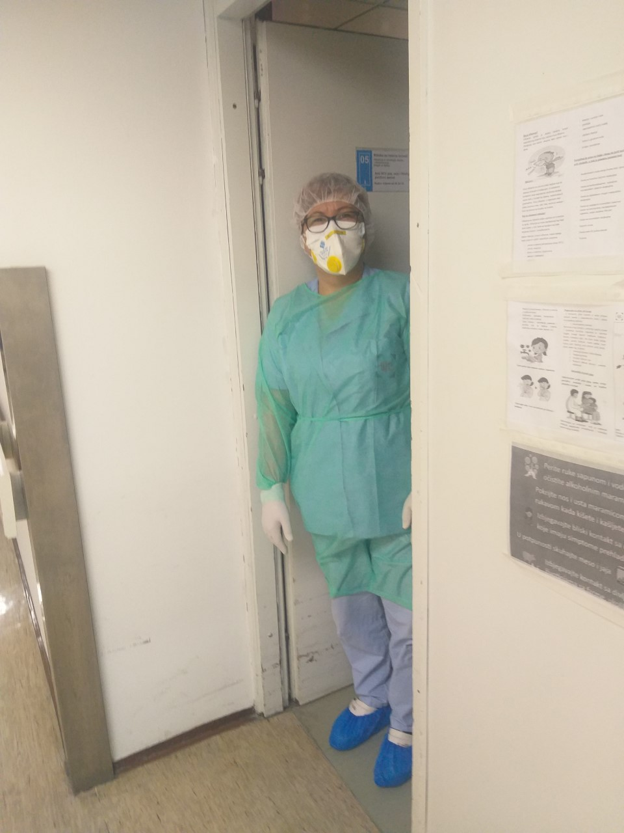
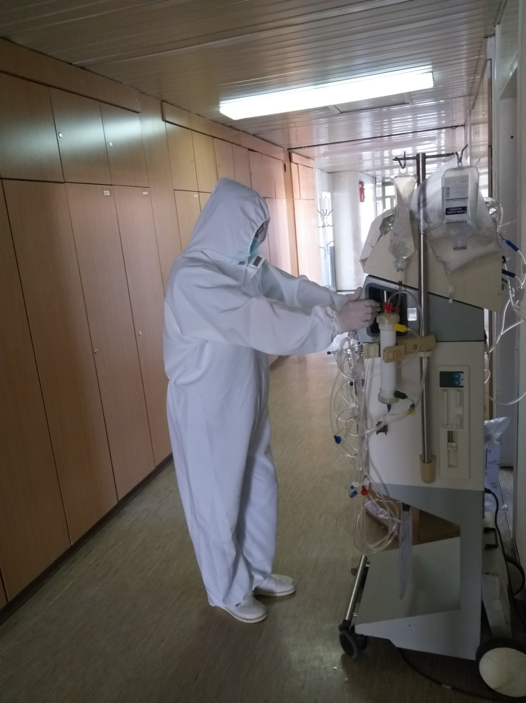
Tretman pacijenata sa hronicnog programa hemodijalize i CAPD-a u COVID bolnicama i Respiratornom centru (RC)
Tretman pacijenta koji su u toku infekcije sa COVID 19 razvili akutno bubrežno zatajenje

Slide 8
S obzirom na navedene izazove problemi pred kojima smo se našli su bili:
nedostatak medicinskog kadra
nedostatak opreme
često loša komplijansa sa bolesnicima
tretman hospitaliziranih pacijenata u COVID bolnicama

Slide 9
DC Tuzla
Od početka pandemije do juna 2020 godine nije bilo pacijenata zaraženih sa COVID -19 infekcijom iz našeg dijaliznog centra
Ukupan broj pacijenata zaraženih sa COVID 19 iz DC Tuzla je 62.
Preminulih pacijenata tokom infekcije sa COVID 19 je bilo 18 a od post Covid komplikacija 9 pacijenata.
Za ove pacijente urađen je ukupno 319 hemodijalizni tretman u COVID bolnici

Slide 10
Broj hospitaliziran pacijenata iz drugih dijaliznih centara je 16
Preminulih pacijenata je bilo 12
Urađeno ukupno 82 hemodijalizna tretmana u COVID bolnici
Zbog akutne renalne te akutizacije hronicne renalne insuficijencije dijalizirano je 12 pacijenata te urađeno ukupno 64 hemodijaliza tretmana
UKUPAN BROJ URAĐENIH DIJALIZNIH TRETMANA U COVID BOLNICAMA OD POCETKA PANDEMIJE 465

Slide 11
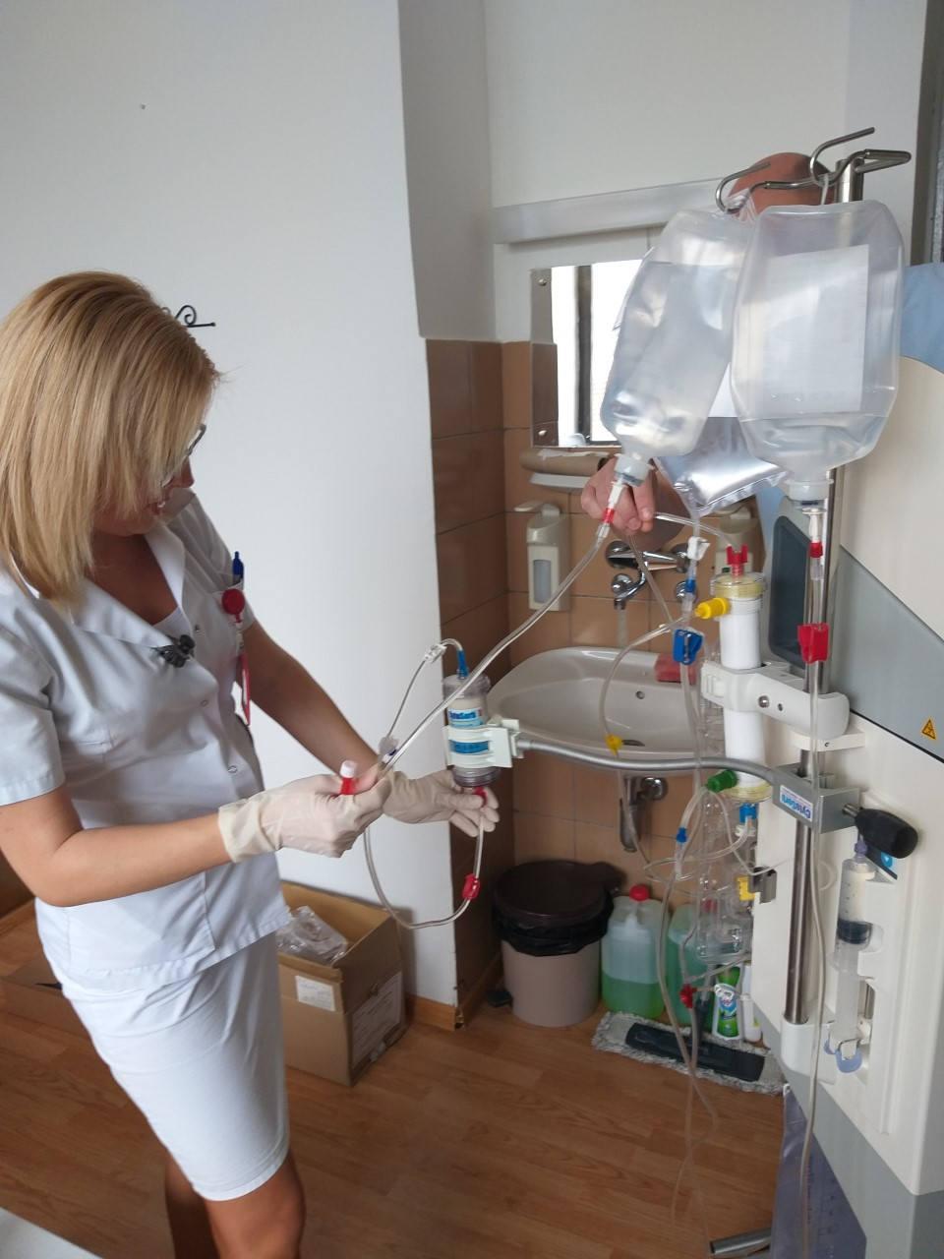
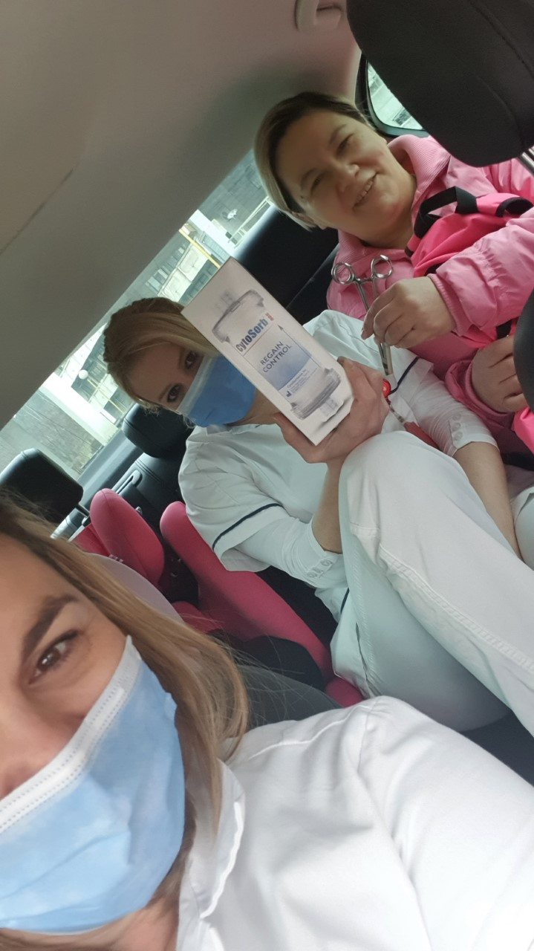
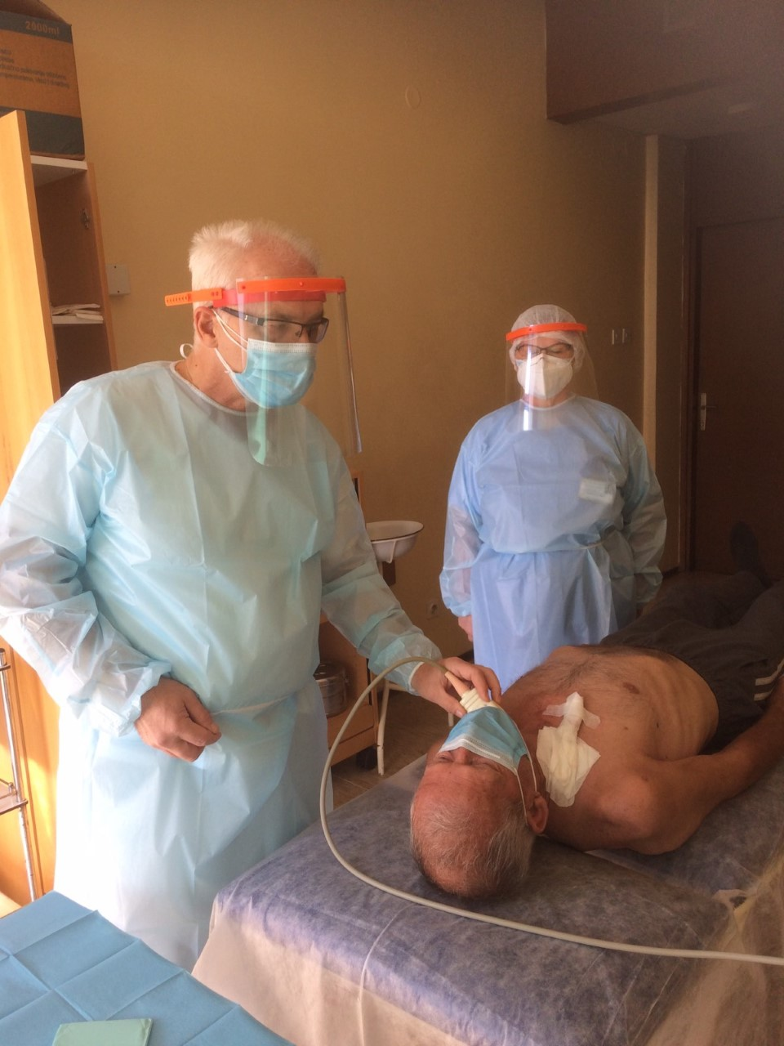

Slide 12
Izazovi u tretmanu
Svi pozitivni pacijenti sa hroničnog programa hemodijalize iz DC Tuzla su bez obzira na težinu kliničke slike su bili hospitalizirani u COVID bolnicama do negativizacije a zatim zavisno od kliničkog statusa premještani na Odjel nefrologije ili otpušteni na kućni tretman
Pacijenti na CAPD-u sa lakšom kliničkom slikom su liječeni ambulantno a oni sa srednje teškom i teškom kliničkom slikom su hospitalizirani te u periodu hospitaizacije prevedeni na hemodijalizu.

Slide 13
Izazovi u tretmanu
Tretman pacijenata sa hroničnog programa HD i CAPD-a
Tretman pacijenata koji su zahtjevali započinjenje akutnog dijaliznog liječenja

Slide 14
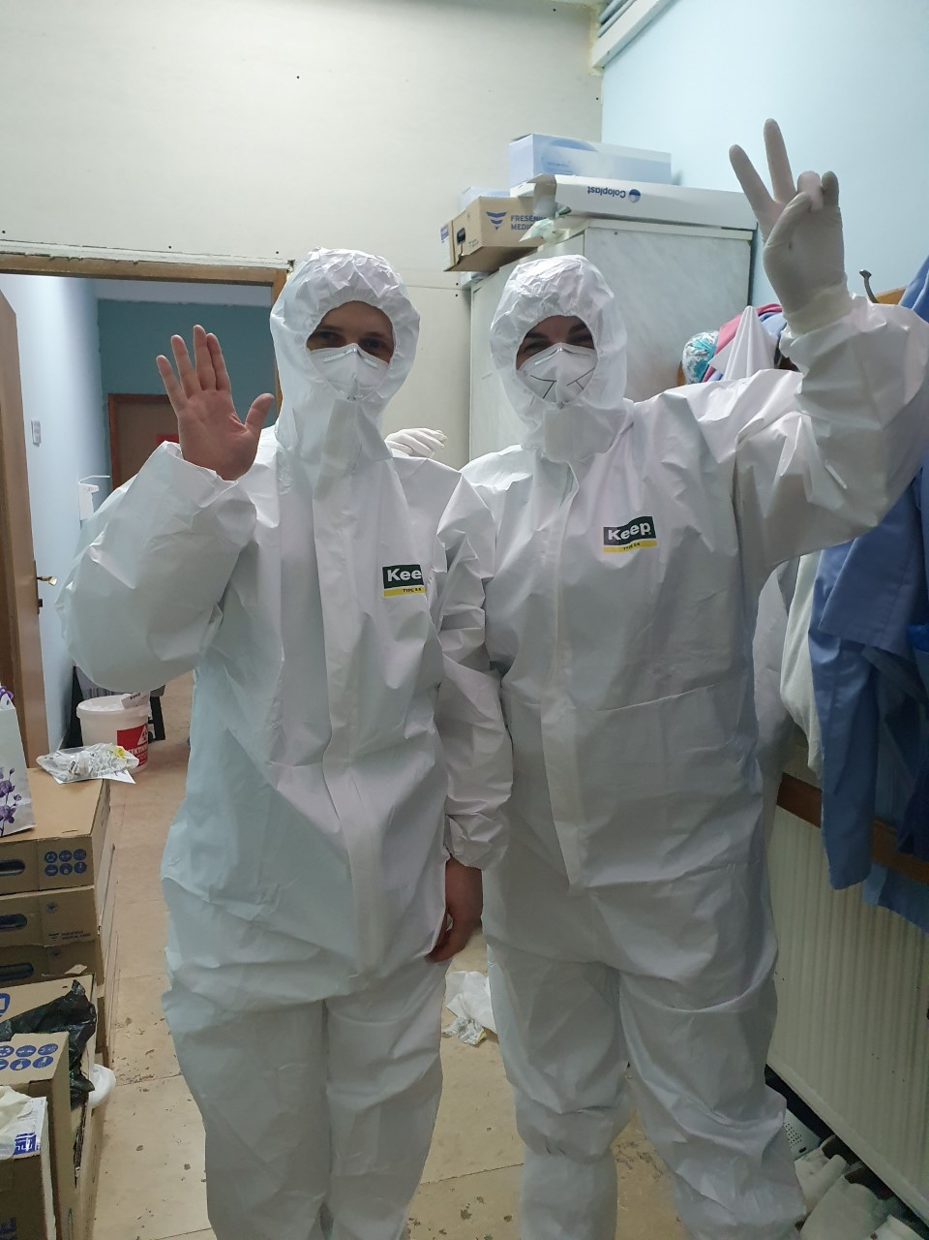
Izazovi u tretmanu pacijenata sa HHD i CAPD-a
Multidisciplinarni timovi bez iskustva za tretman pacijenata sa terminalnim bubrežnim zatajenjem
Neracionalna antibiotska i ostala terapija
Klinička procjena pacijenata

Slide 15
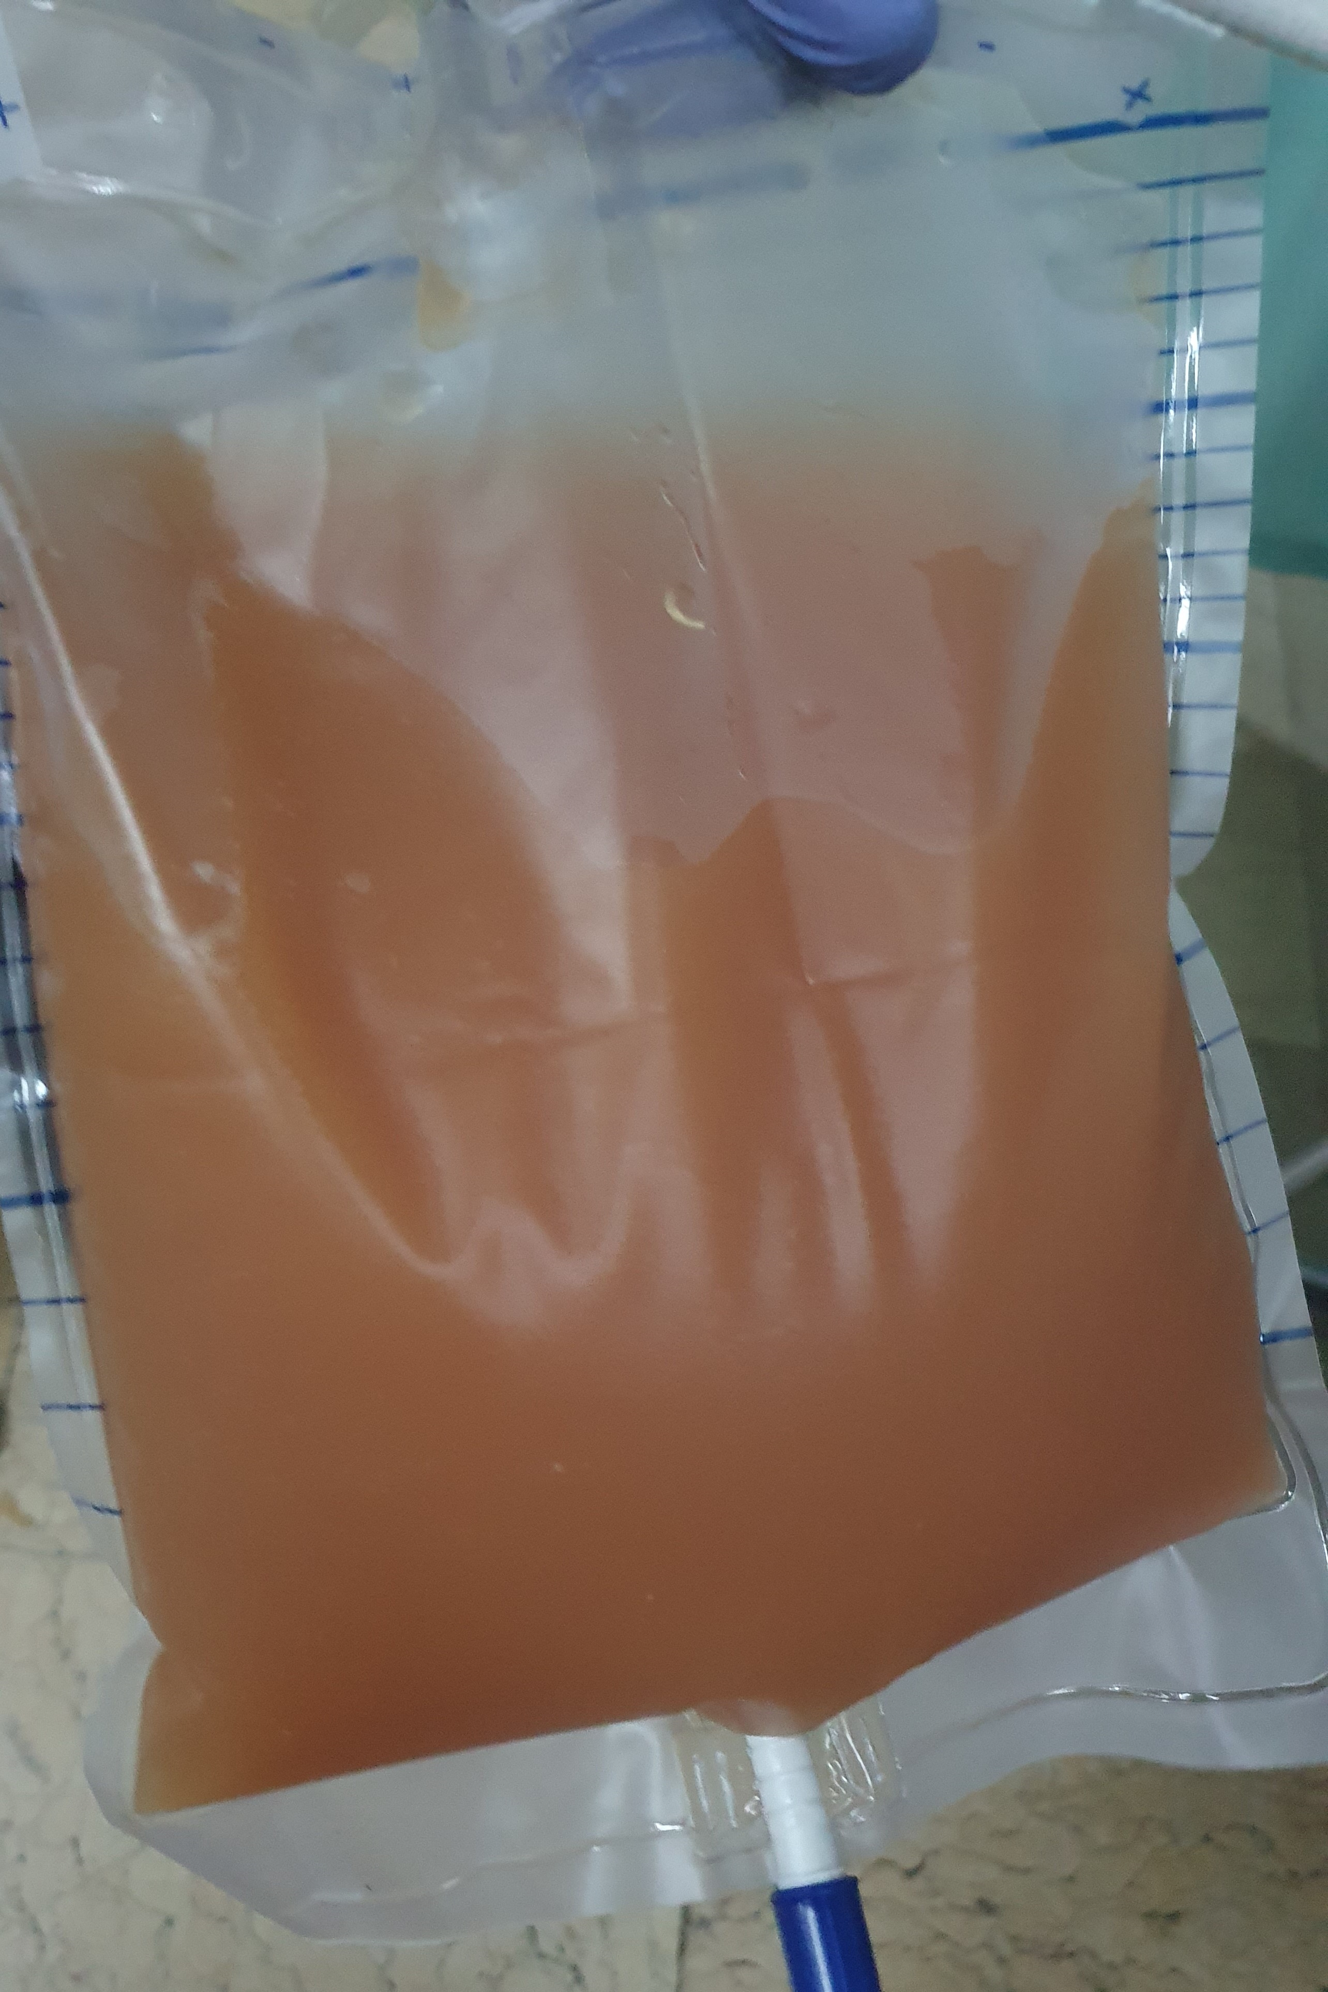
Izazovi u tretmanu pacijenata sa akutnim bubrežnim zatajenjem
Multidisciplinarni timovi- da li je klinička procjena adekvatna?!
Nefrolog često konsultovan „kasno“ a preporuke su često počinjale i završavale na napisanom nalazu.
Neracionalan terapijski protokol

Slide 16
Izazovi u tretmanu
ANTIBIOTSKA TERAPIJA
KORTIKOSTEROIDNA TERAPIJA DOZE?!??
ANTIKOAGULANTNA TERAPIJA

Slide 17
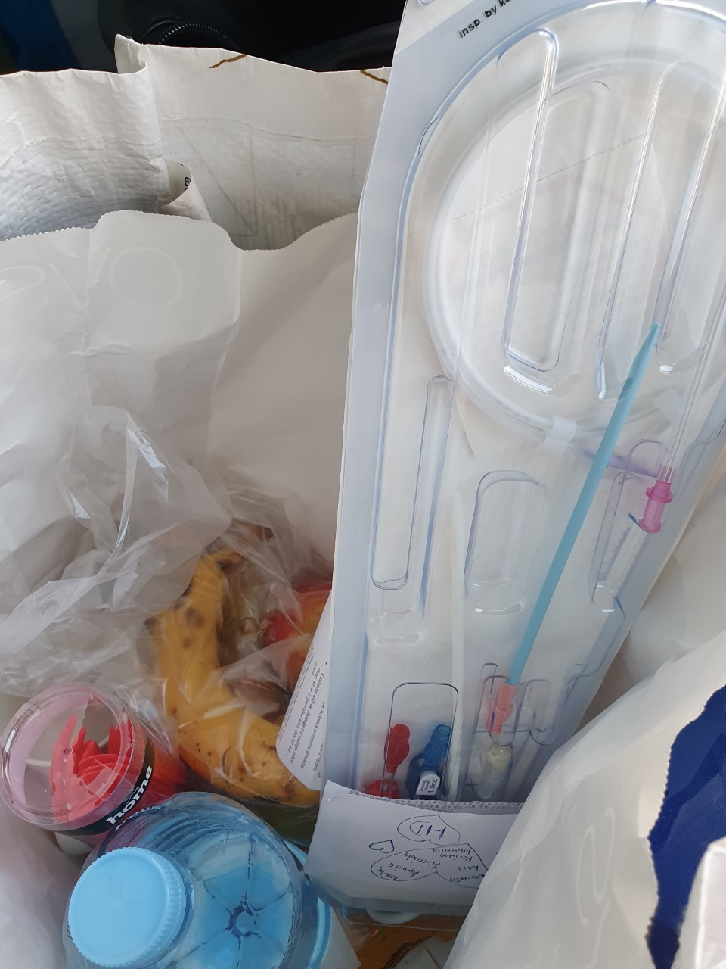
Izazovi u tretmanu
Vaskularni pristup
Za plasiranje CVK kod svih pacijenata osim hospitaliziranih u RC je pozivan nefrolog
Za 3 Covid bolnice i RC postoji samo jedan dostupan UZ aparat
Jedino dostupno u COVID bolnicama za plasiranje CVK je bila „dobra volja“

Slide 18
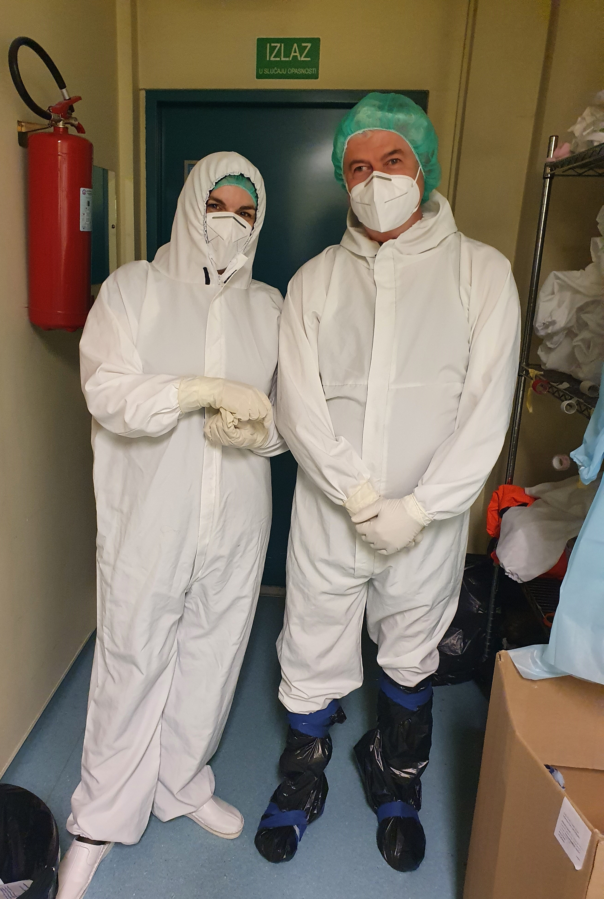
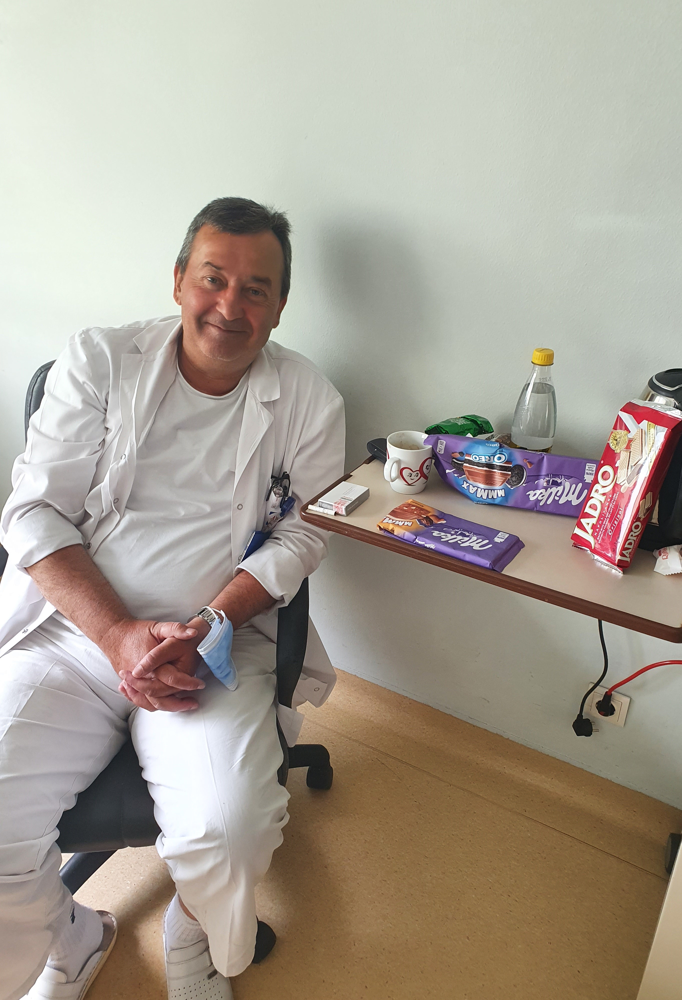
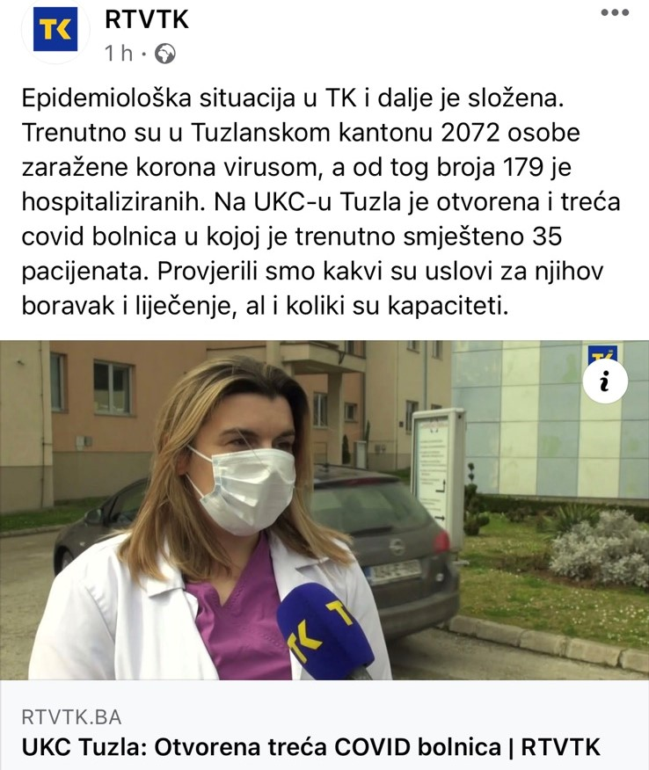
Izazovi u tretmanu
Tokom trećeg vala kod dijaliznih pacijenata perzistira srednje teška i teška klinička slika te povećan broj smrtnih ishoda
U aprilu se otvara treća Covid bolnica u koju se premještaju svi pozitivni dijalizni pacijenti

Slide 19
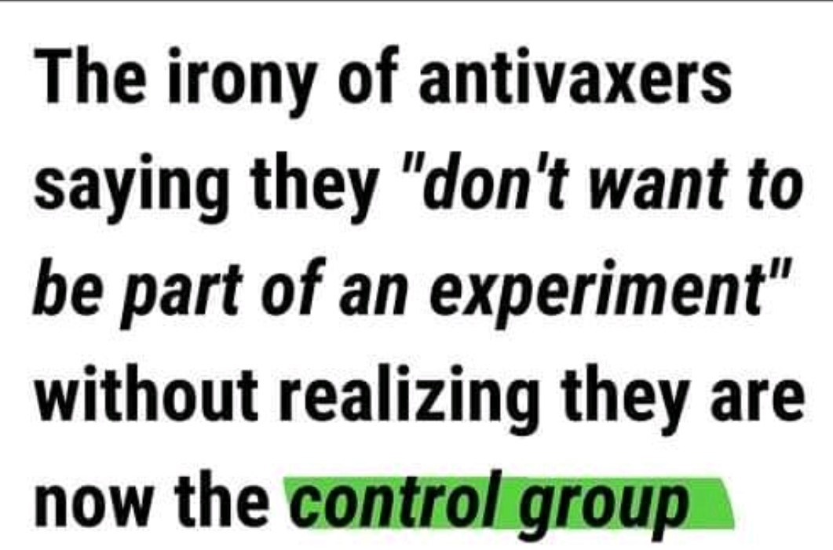
Izazovi u tretmanu
Vakcinacija:
93 pacijenta sa HHD je vakcinisano sa dvije doze (od 127 ukupno)
13 pacijenata sa CAPD-a je vakcinisano sa dvije doze (od 19 ukupno)

Slide 20
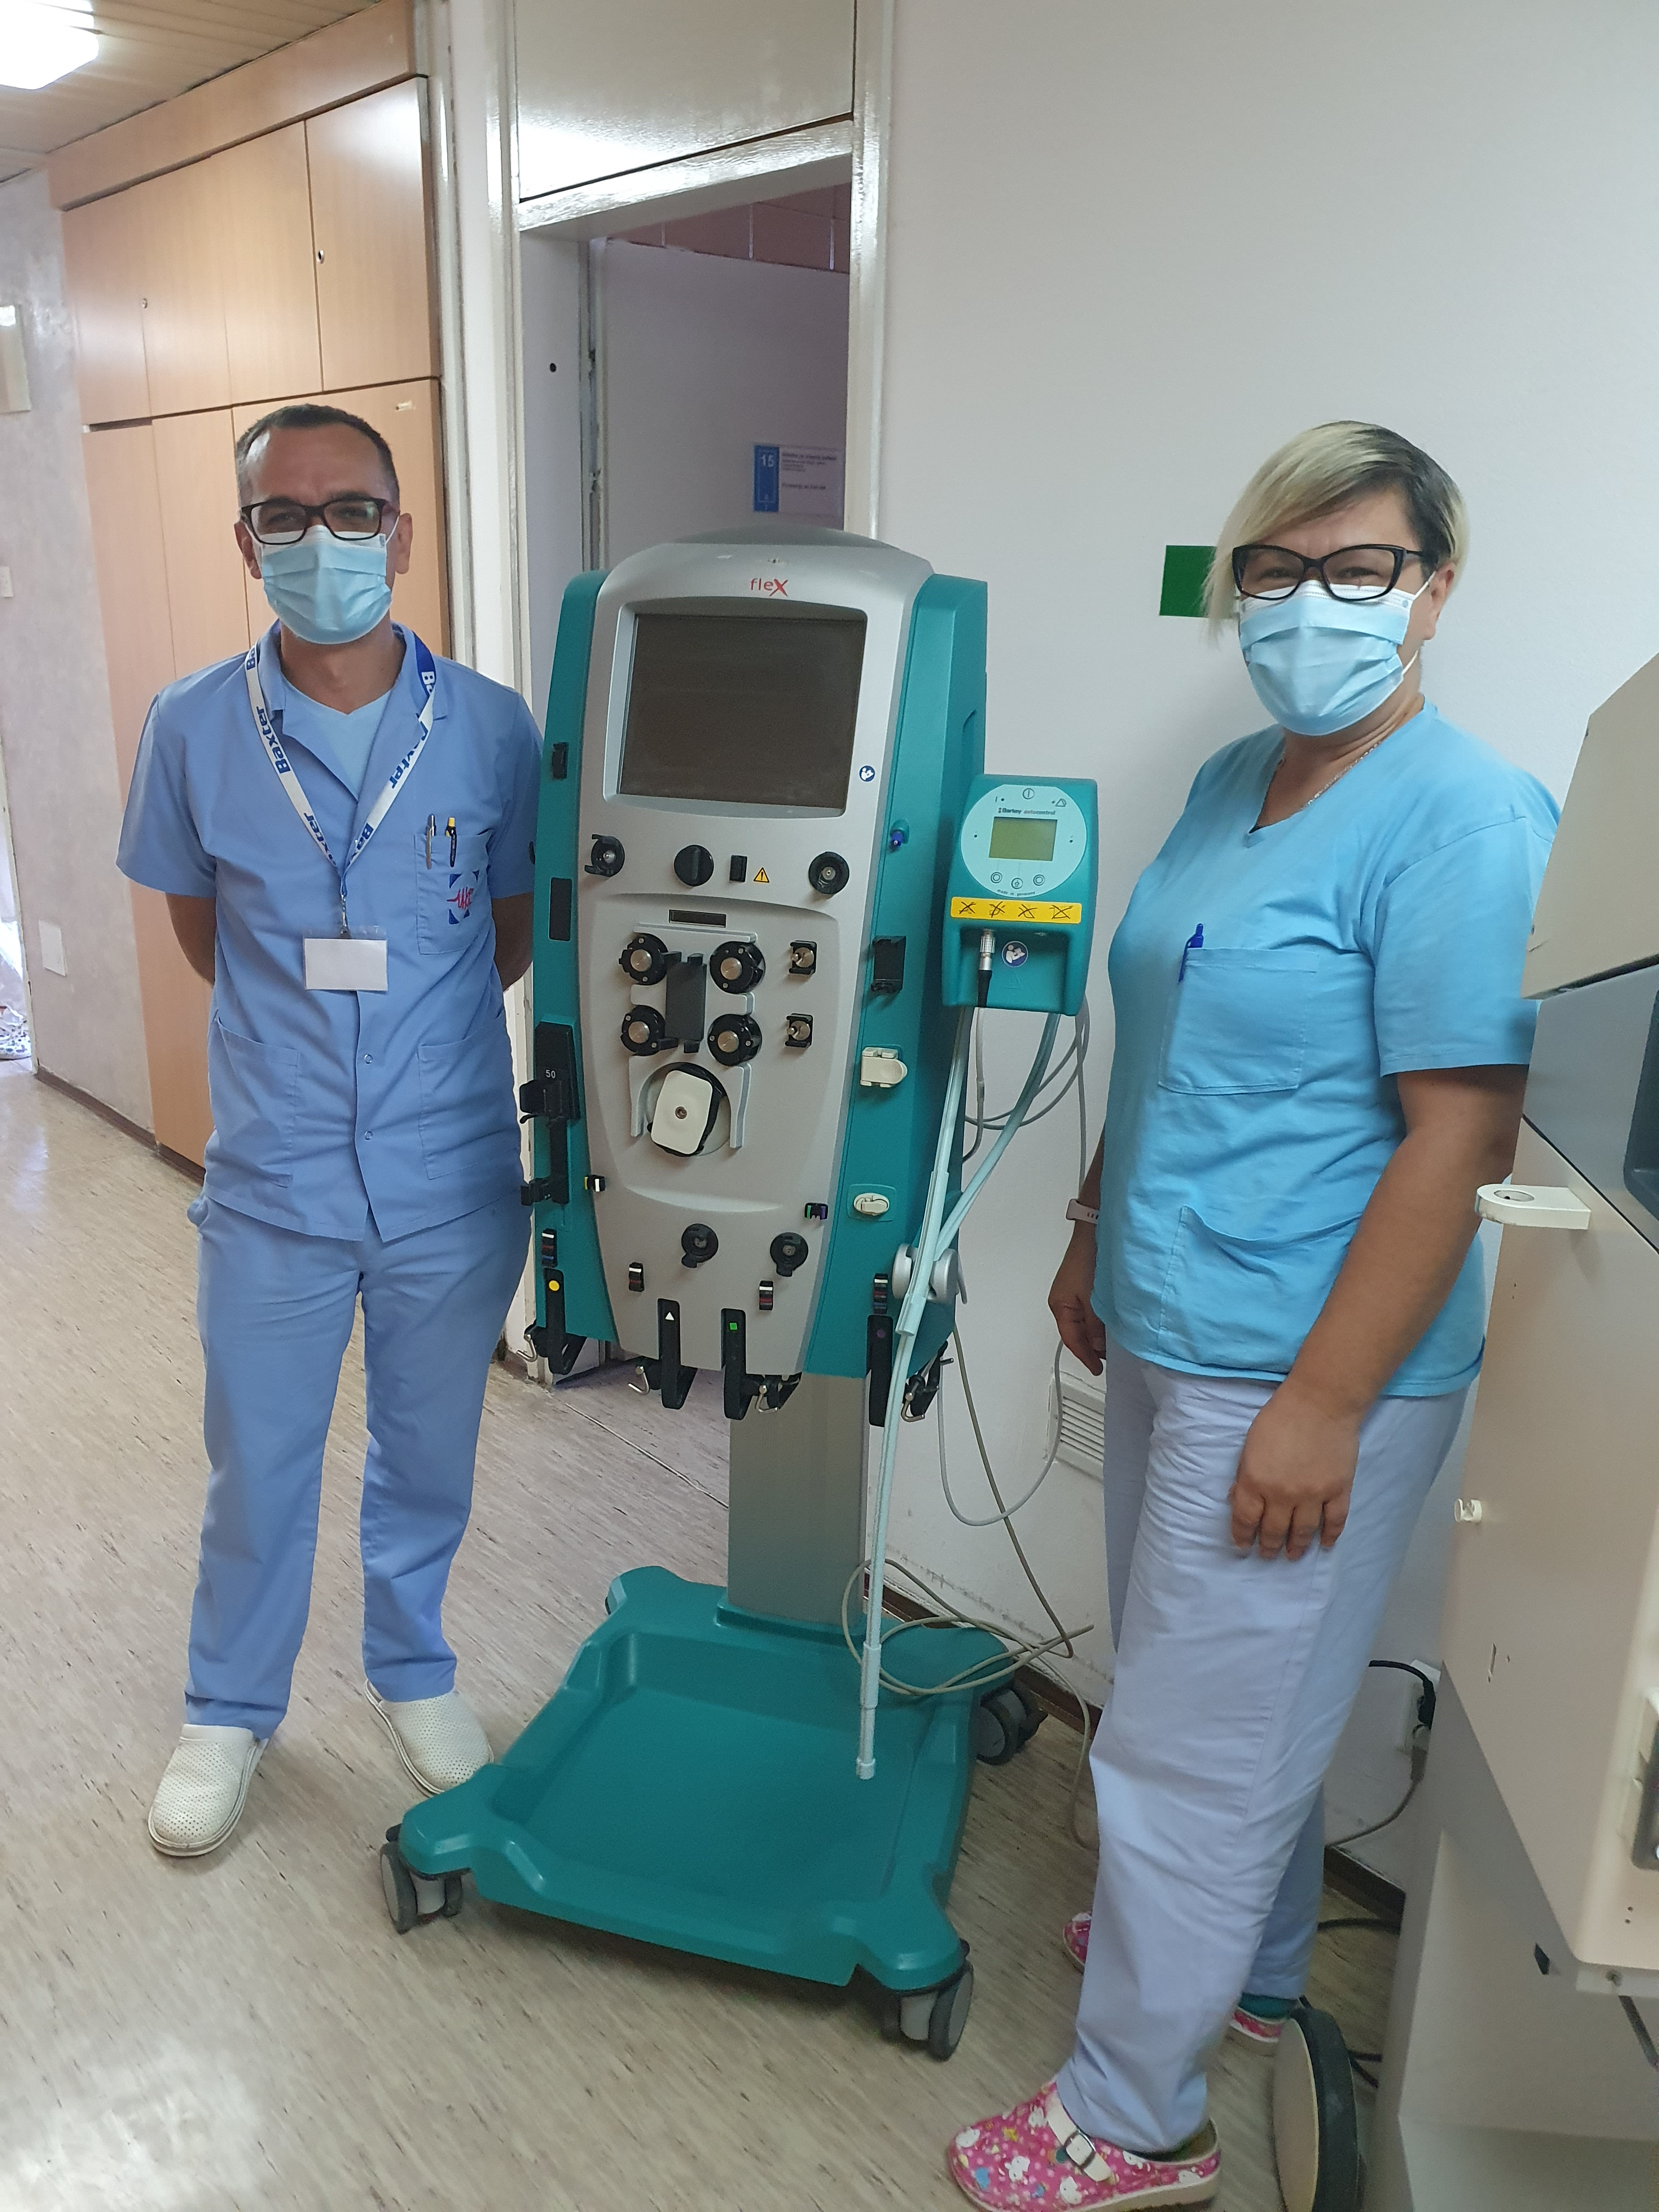
Zaključak
Vakcinacija kao prioritet
Nastaviti aktivno sa svim mjerama
prevencije i zaštite pacijenata i osoblja
Optimizacija terapijskog pristupa
Dodatna stimulacija osoblja

Slide 21
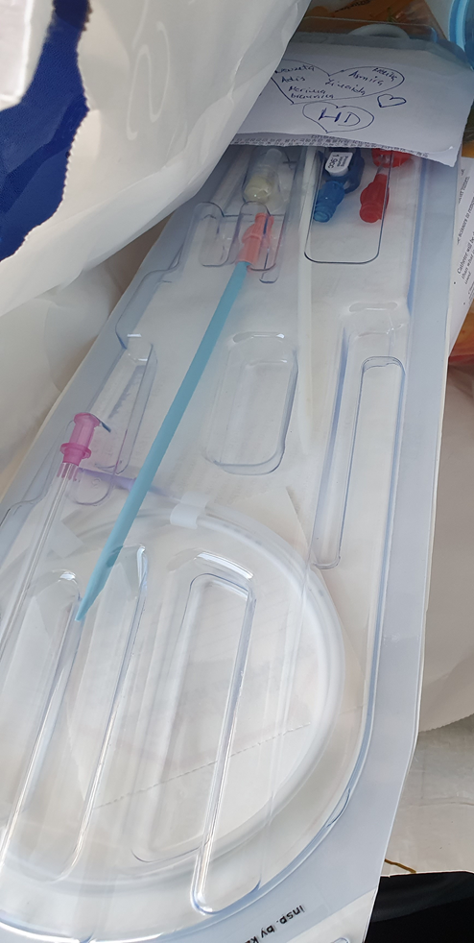
HVALA NA PAŽNJI!

